Slide 1
09.03.03 – Прикладная информатика
Case-средства проектирования БД
Лекция 5. Проектирование систем баз данных. Функционально-ориентированные методологии описания предметной области. Функциональная методика IDEF1X
Евдокимов А.А., e-mail: evdokimovmail27@gmail.com

Slide 2
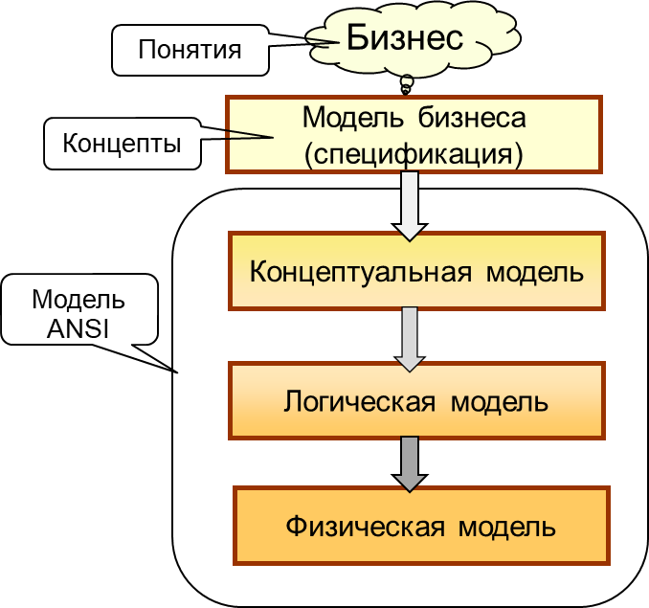
Процесс моделирования
Условно выделим этапы процесса моделирования данных:
Первый этап: выбор целей моделирования. Цель определяет сложность модели и возможности дальнейшего изменения модели (рефакторинга).
Второй этап: построение концептуальной модели. Выявляются существенные объекты, исключаются второстепенные. Задаются типы данных и домены. Результат – концептуальная схема модели. Возможно, проводится рефакторинг бизнеса.
Третий этап: создание логической модели.
Четвертый этап: создание физической модели.
Пятый этап: аппаратная реализация.
Концептуальная модель данных описывает данные исходя из требований бизнеса и теоретически может никак не учитывать последующие реализации. Правда, в жизни всё сложнее и хороший постановщик задачи учитывает возможности будущих реализаций.
Логическая (даталогическая) модель представляет схему данных для реализации в СУБД некоторого класса, например, табличных.
Физическая модель реализуется в конкретной СУБД.
Аппаратная реализация учитывает особенности платформы, на которой реализуется база данных.
© Бессарабов Н.В. 2019

Slide 3
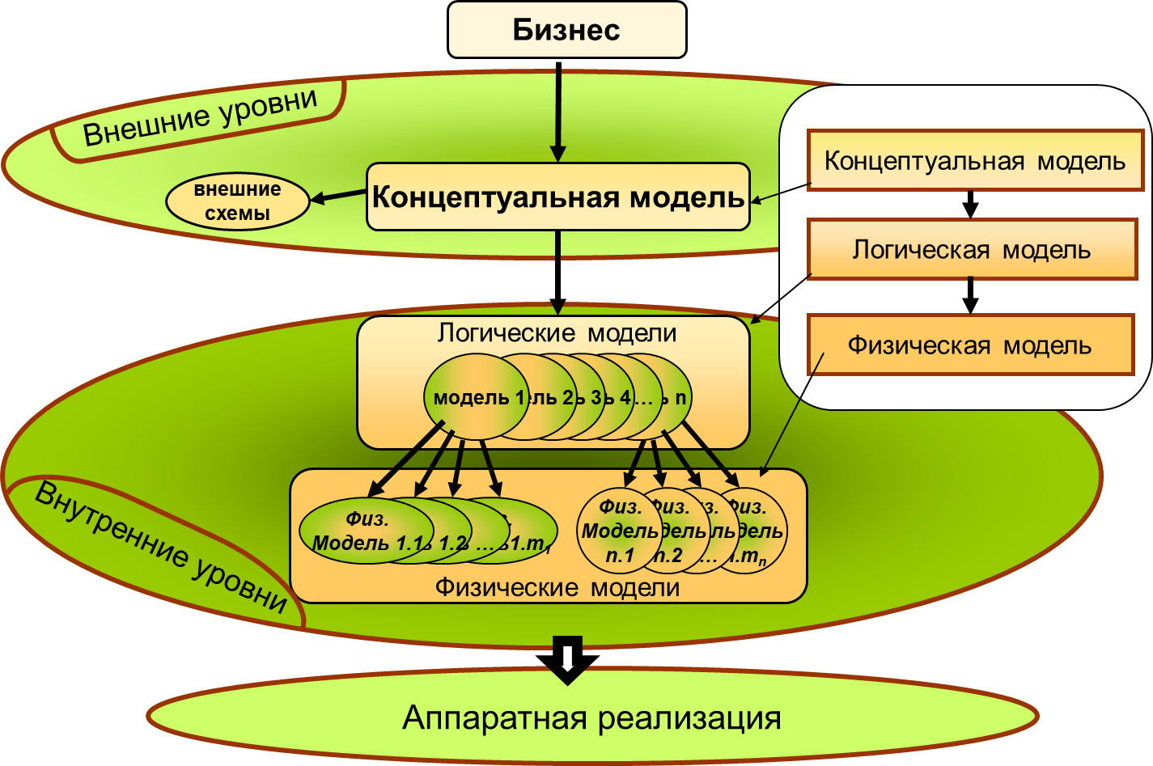
Процесс моделирования
Отдельного пользователя интересует лишь некоторая часть всей базы данных. Представление пользователя об этой части будет абстрактным по сравнению с выбранным способом физического хранения данных. В соответствии с терминологией ANSI/SPARC представление отдельного пользователя называется внешним представлением. Таким образом, внешнее представление – это содержимое базы данных таким, каким его видит определенный пользователь. В общем случае внешнее представление состоит из некоторого множества экземпляров каждого типа внешних записей. Подъязык данных всегда определяется в терминах внешних записей. Каждое внешнее представление определяется посредством внешней схемы, которая записывается с помощью внешнего языка определения данных.
© Бессарабов Н.В. 2019

Slide 4
Семантическое моделирование
Общий подход к проблеме семантического моделирования характеризуется четырьмя основными этапами:
Прежде всего выявляется некоторое множество семантических концепций, понятий, называемых «сущностями» которые могут быть полезны при неформальном обсуждении реального мира. Сущности могут быть классифицированы по разным типам сущностей и тогда все сущности определенного типа обладают некоторыми общими свойствами. Каждая сущность обладает некоторым особым свойством, предназначенным для ее идентификации. Каждая сущность может быть связана с другими сущностями посредством некоторых связей.
Далее определяется набор соответствующих символических, формальных объектов, которые могут использоваться для представления описанных семантических концепций.
Определяется набор формальных общих правил целостности, предназначенных для работы с такими формальными объектами.
Также определяется набор формальных операторов, предназначенных для манипулирования формальными объектами.
Необходимо подчеркнуть, что правила целостности и операторы являются такой же частью модели данных, как и объекты.
На первом этапе пытаются выделить множество семантических концепций, полезных для описания предметной области (части реального мира, имеющей интерес для проектировщика ИС). Некоторые из этих концепций, а именно – сущности, свойства, связи и подтипы представлены ниже.
Понятие | Неформальное определение | Примеры
СУЩНОСТЬ (Entity) | Некоторый отличимый объект, явление, процесс | Поставщик, деталь, поставка. Работник, отдел, человек. Произведение, концерт, оркестр. Заказ на поставку, серия заказов
СВОЙСТВО (Property) | Элемент данных, описывающий характеристику сущности | Номер поставщика, количество поставки. Отдел работника, оклад работника. Тип концерта. Дата заказа
СВЯЗЬ (Relationship) | Связь, служащая для обеспечения взаимодействия между двумя или более другими сущностями | Поставка (поставщик-деталь). Должность (работник–отдел). Запись(произведение–оркестр–дирижер)
ПОДТИП (Subtype) | Сущность типа Y является подтипом сущности типа X тогда, когда каждый экземпляр сущности типа Y обязательно является экземпляром сущности типа X | «Работник» является подтипом сущности «Человек» «Концерт» является подтипом сущности «Произведение»

Slide 5
Пример проектирования ИС «Факультет» на основе семантического моделирования
Рассмотрим пример разработки учебного проекта информационной системы «Факультет». Создадим систему баз данных, содержащую информацию о личных данных студентов, изучаемых студентами предметах, результатах сдачи экзаменов и зачетов, преподавателях и их учебной нагрузке. Отметим, что проект носит учебный характер, а это значит, что реальные процессы могут быть идеализированы или упрощены.
Учебный процесс в образовательном учреждении (университет, институт и пр.) по определенной специальности строится в соответствии с государственным образовательным стандартом. На его основе вузом разрабатывается учебный план по специальности, в котором учебные дисциплины группируются в блоки и определяется трудоемкость каждой дисциплины, их распределение по семестрам, объем аудиторных занятий и самостоятельной работы, формы итогового контроля.
Факультет вуза организационно включает два взаимодействующих контингента: студентов и преподавателей. Студенты обучаются в течение определенного срока обучения на разных курсах, объединяясь в учебные группы. Процесс обучения учебной группы (курса) определенному предмету протекает под руководством преподавателя. Преподаватели работают на кафедрах вуза и в соответствии с их учебно-научным направлением в каждом году имеют определенную учебную нагрузку.
Учебный процесс организуется деканатом факультета путем составления расписания учебных занятий. Деканат осуществляет также контроль за проведением учебных занятий преподавателями, посещением студентами занятий, степенью усвоения студентами учебной программы по предметам, регулирует процесс сдачи студентами зачетов и экзаменов в сессию. После зачисления студента в вуз формируется «Личное дело», хранимое в студенческом отделе кадров, в деканате также известна информация анкетного характера о студентах и преподавателях.
Основной документооброт деканата осуществляется методистом факультета, который ведет учет успеваемости студентов, составляет расписание учебных занятий, выдает разнообразные справки и т.д. Декан составляет учебный план по специальности, утверждает учебную нагрузку преподавателей кафедр, принимает управленческие решения по организации учебного процесса на факультете. Управление факультетом осуществляется деканом путем выдачи распоряжений, приказов и т.д. Напоминаем, что рассматривается упрощенный вариант, модель реального факультета вуза.

Slide 6
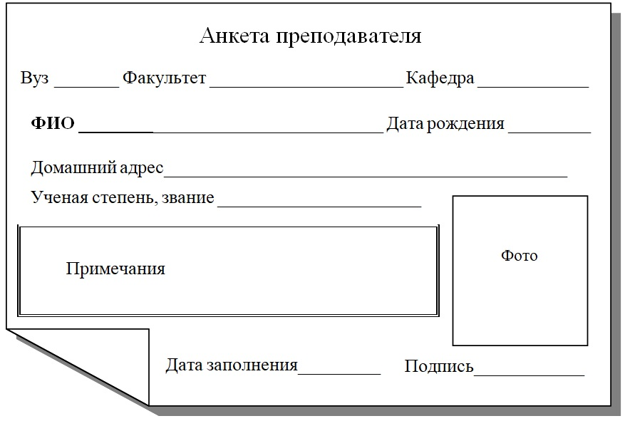
Документы, используемые на «Факультете»
Анкета студента
Вуз _______ Факультет ________________ Год поступления_____
ФИО студента___________________ Дата рождения _________
Домашний адрес________________________________________
Сведения о родителях_____________________
Примечания
Фото
Дата заполнения________
Подпись___________
Форма 1. Анкета студента
Форма 2. Анкета преподавателя

Slide 7
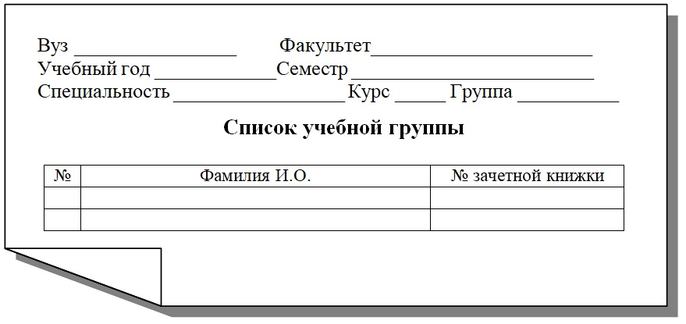
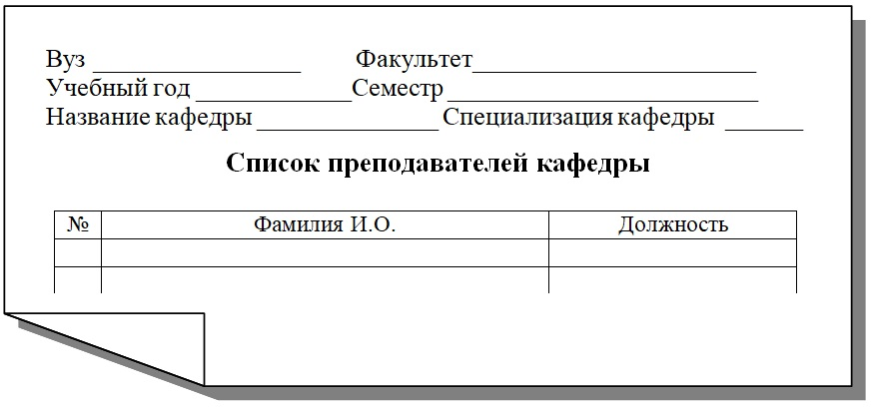
Документы, используемые на «Факультете»
Форма 3. Список учебной группы
Форма 4. Состав кафедры

Slide 8
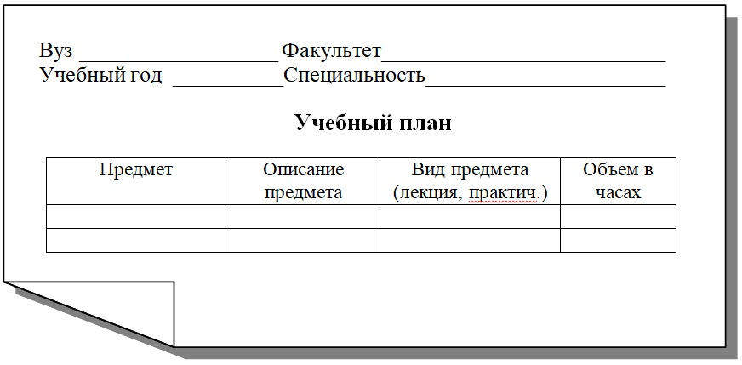
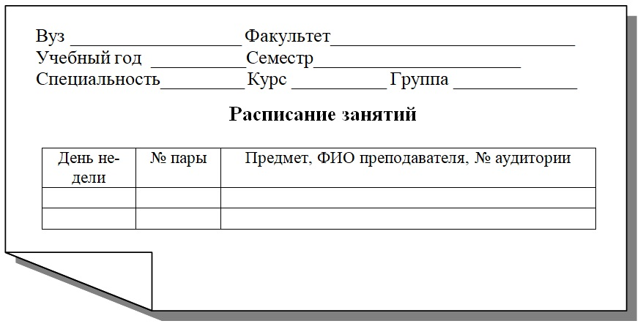
Документы, используемые на «Факультете»
Форма 5. Учебный план
Форма 6. Расписание учебных занятий

Slide 9
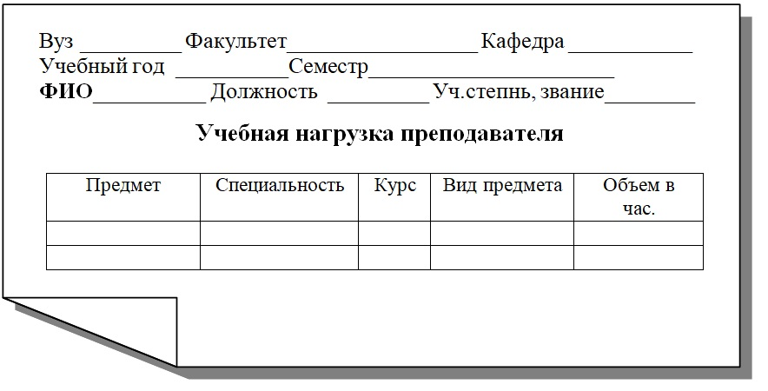
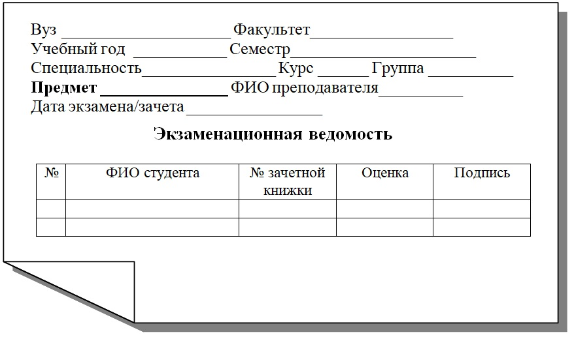
Документы, используемые на «Факультете»
Форма 7. Учебная нагрузка преподавателя
Форма 8. Зачетная/ экзаменационная ведомость

Slide 10
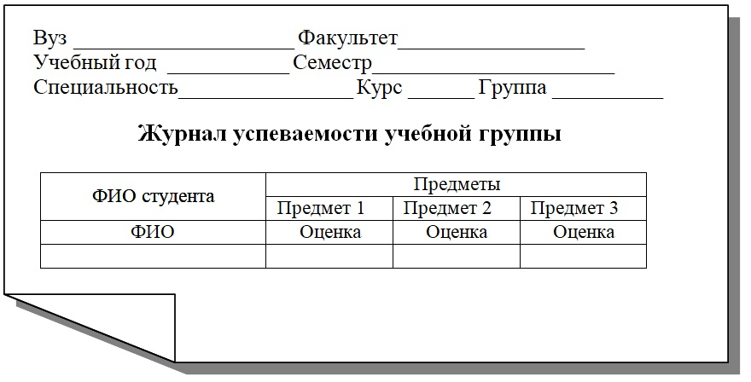
Документы, используемые на «Факультете»
Форма 9. Журнал успеваемости студентов

Slide 11
Цель разработки ИС и решаемые задачи
Цель разработки ИС: автоматизация работы методиста деканата факультета, актуальное и достоверное предоставление информации декану для принятия решений. Осуществление компьютеризированного хранения и обработки информации: ввод данных в формы документов, формирование регламентных запросов, вывод фиксированных отчетов.
Определим требования к системе:
Производственные задачи:
1). Представление данных о структурном составе факультета (контингенты студентов и преподавателей).
2). Ввод, обработка и выдача информации о студентах факультета и их успеваемости.
3). Ввод, обработка и выдача информации о преподавателях и их учебной нагрузке.
4). Ввод, обработка и выдача информации о расписании учебных занятий.
5). Ввод, обработка и выдача информации об итоговой аттестации (данные о зачетах и экзаменах).
Управленческие задачи:
1). Формирование приказов и распоряжений, необходимых для управления учебным процессом факультета. В рамках учебного проекта рассматриваться не будет.

Slide 12
Первоначальный этап проектирования ИС
Необходимая для проектирования информация может быть собрана обычными способами:
Путем опроса потенциальных пользователей системы: декана факультета, методиста деканата, заведующих кафедрами.
Путем анализа, изучения, наблюдений за деятельностью факультета.
За счет имеющегося опыта проектирования.
Собранную информацию можно представить в виде диаграммы потоков данных (DFD).
На следующем этапе производим проектирование базы данных. Основными целями проектирования базы данных являются:
Представление данных и связей между ними, необходимых для основных областей применения данной системы и основных пользователей.
Создание модели данных, способной поддерживать выполнение требуемых транзакций обработки данных.
Разработка предварительного варианта проекта, структура которого позволит удовлетворить основные требования, предъявляемые к системе.
Первоначально составим список информационных единиц (атрибутов или элементов данных) проектируемой ИС. Это необходимо для того, чтобы:
Иметь единый перечень информационных единиц.
Исключить синонимы.
Определить важные, возможно, ключевые элементы данных.
Определить атрибуты, реально отсутствующие в документах, но необходимые с точки зрения практического применения в базах данных.
Определить спецификации элементов данных (тип, диапазон возможных значений, ограничения на принимаемые значения).
Часть списка элементов данных приведен в таблице на следующем слайде, в которой указаны наименования атрибутов и отмечены «+» те формы документов, в которых каждый из атрибутов встречается.

Slide 13
Список атрибутов ИС «Факультет»
№ | Наименование элемента данных | Ф1 | Ф2 | Ф3 | Ф4 | Ф5 | Ф6 | Ф7 | Ф8 | Ф9
1 | ВУЗ | + | + | + | + | + | + | + | + | +
2 | Название факультета | + | + | + | + | + | + | + | + | +
3 | Название кафедры |  | + |  | + |  |  | +
4 | Специализация кафедры |  |  |  | +
5 | Учебный год |  |  | + | + | + | + | + | + | +
6 | Семестр |  |  | + |  |  | + | + | + | +
7 | Шифр специальности |  |  | + |  | + | + | + | + | +
8 | Курс |  |  | + |  |  | + | + | + | +
9 | Группа |  |  | + |  |  | + |  | + | +
10 | ФИО студента | + |  | + |  |  |  |  | + | +
11 | Фото студента | +
12 | Дата рождения студента | +
13 | Родители | +
14 | Домашний адрес студента | +
15 | Дата поступления | +
16 | Примечания студента | +
17 | Дата анкеты студента | +
18 | № зачетной книжки |  |  | + |  |  |  |  | +

Slide 14
Список атрибутов ИС «Факультет»
№ | Наименование элемента данных | Ф1 | Ф2 | Ф3 | Ф4 | Ф5 | Ф6 | Ф7 | Ф8 | Ф9
19 | Наименование предмета |  |  |  |  | + | + | + | + | +
20 | Вид предмета |  |  |  |  | + |  | +
21 | Описание предмета |  |  |  |  | +
22 | Объем в часах по виду |  |  |  |  | +
23 | Объем в часах преподав. |  |  |  |  |  |  | +
24 | ФИО преподавателя |  | + |  | + |  | + | + | +
25 | Фото преподавателя |  | +
26 | Адрес преподавателя |  | +
27 | Дата рождения препод. |  | +
28 | Ученая степень, звание |  | + |  |  |  |  | +
29 | Дата анкеты преподав. |  | +
30 | Примечания преподав. |  | +
31 | День недели |  |  |  |  |  | +
32 | Номер пары |  |  |  |  |  | +
33 | Номер аудитории |  |  |  |  |  | +
34 | Должность |  |  |  | + |  |  | +
35 | Оценка |  |  |  |  |  |  |  | + | +
36 | Дата экзамена |  |  |  |  |  |  |  | +

Slide 15
Описание элементов данных ИС «Факультет»
№ | Наименование элемента данных | Идентификатор | Описание | Спецификация | Примечание
1 | ФИО студента | ФИО_студ | Фамилия, имя, отчество студента | строка длиной до 30 символов | возможный ключ
2 | Код студента | Код_студ | Уникальный номер студента | длинное целое число | ключ
3 | Фото студента | Фото_студ | Фотография студента | объект OLE (картина, граф. образ)
4 | День недели | День_недели | Название дня недели | строка длиной 12 символов | варианты значений: понед, вторник, …
5 | Наименование предмета | Предмет | Название предмета учебного плана | строка длиной до 50 символов | возможный ключ
Анализ списка атрибутов показывает, что атрибуты «вуз», «факультет», «учебный год», «семестр», «шифр специальности», «курс», «группа» встречаются практически в каждой форме документа. Это свидетельствует о том, что данные атрибуты являются определяющими, важными, основными, т.е. войдут в состав ключа. Для того, чтобы избежать длинных составных ключей удобно ввести дополнительные атрибуты, такие как «код студента».

Slide 16
Упрощенная информационная схема системы «Факультет»
состоит из
Факультет
Кафедра
имеет состав
формирует
обучается по
работает по
Учебная группа
Расписание
Преподаватель
состоит
из
ведет
изучает
сдает
Студент
Экзамен
Предмет
сдается
обучается по
состоит из
Специальность

Slide 17
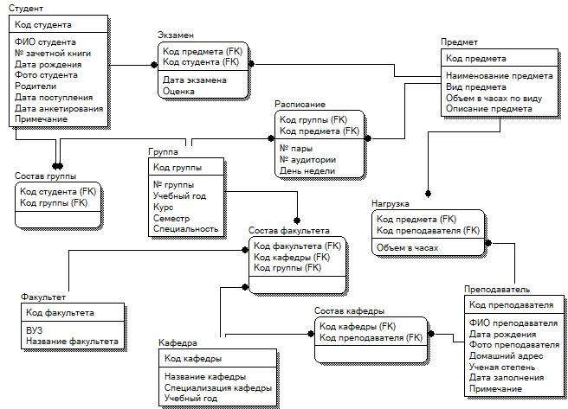
Первая ER-диаграмма ИС «Факультет»
Данная диаграмма отношений является первоначальной, не окончательной. В некоторых сущностях ошибочно выделены ключи, некоторые связи атрибутов не учтены. Диаграмма нуждается в процедуре нормализации, которая и будет произведена позже.

Slide 18
Модель «сущность-связь»
Цель моделирования данных состоит в обеспечении разработчика ИС концептуальной схемой базы данных в форме одной или нескольких моделей, которые относительно легко могут быть отображены в любую систему баз данных. Одним из распространенных средств моделирования данных являются модели "сущность-связь" (ER-модели), нотация которых впервые введена П. Ченом в 1976 г. ER- модель включает аналоги всех семантических объектов (сущность, свойство, связь, подтип). Ченом была предложена не только ER-модель, но и соответствующая ей технология построения диаграмм, получивших название «ER-диаграммы».
Обозначение | Значение
 | Тип, определяющий набор независимых сущностей
 | Тип, определяющий набор зависимых сущностей
 | Атрибут
 | Ключевой атрибут
 | Тип, определяющий набор бинарных связей
Сущность (Entity) — реальный или абстрактный объект, явление или процесс, имеющий существенное значение для рассматриваемой предметной области.
Каждая сущность должна обладать уникальным идентификатором (ами), благодаря чему каждый экземпляр сущности однозначно идентифицируется и отличается от всех других экземпляров данного типа сущности. Каждая сущность должна обладать свойствами:
Иметь уникальное имя.
Обладать одним или несколькими атрибутами, которые принадлежат сущности.
Обладать одним или несколькими идентифицирующими атрибутами, однозначно идентифицирующими каждый экземпляр сущности.
Имя сущности
Имя типа
имя_атрибута
имя_атрибута
Имя_связи

Slide 19
Сильные и слабые сущности
Сущности могут подразделяться на сильные и слабые. Слабой называется такая сущность, существование которой зависит от другой сущности, т.е. она не может существовать, если этой другой сущности не существует. Например, сущность «ПОДЧИНЕННЫЙ» (ПОДЧИНЕННЫЙ РАБОТНИК) является слабой, поскольку она не может существовать, если не существует соответствующей сущности «РАБОТНИК». В частности, если сведения о некотором работнике (сущность «РАБОТНИК») будут удалены, то и сведения обо всех зависящих от него работниках (сущность «ПОДЧИНЕННЫЙ») также будут удалены. Сильной называется сущность, которая не является слабой.
Сущности обладают некоторыми свойствами. Все сущности одного и того же типа обладают некоторыми общими свойствами. Атрибут — любая характеристика сущности, значимая для рассматриваемой предметной области и предназначенная для классификации, идентификации, количественной характеристики или выражения состояния сущности. Атрибут представляет тип характеристик или свойств, ассоциированных с множеством реальных или абстрактных объектов (людей, мест, событий, состояний, идей, предметов и т.д.). Экземпляр атрибута — это определенная характеристика отдельного элемента множества. Экземпляр атрибута определяется типом характеристики и ее значением, называемым значением атрибута. В ER-модели атрибуты ассоциируются с конкретными сущностями. Таким образом, экземпляр сущности должен обладать единственным определенным значением для ассоциированного атрибута.

Slide 20
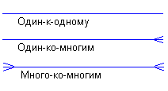
Связь
Каждая сущность может обладать любым количеством связей с другими сущностями модели. Связь (Relationship)— поименованная ассоциация между двумя сущностями, значимая для рассматриваемой предметной области. Связь — это ассоциация между сущностями, при которой каждый экземпляр одной сущности ассоциирован с произвольным количеством экземпляров второй сущности, и наоборот. Тип связи рассматривается между типами сущностей, а конкретный экземпляр связи рассматриваемого типа существует между конкретными экземплярами рассматриваемых типов сущностей. Связь может быть обязательной, возможной, условной. Чаще всего встречаются связи между двумя типами сущностей (бинарные связи), хотя в модели могут быть выделены связи между любым количеством сущностей (тернарные, … n-арные).
Мощность связи представляет собой отношение количества экземпляров одной сущности к соответствующему количеству экземпляров другой сущности. Связи в модели «сущность-связь» могут иметь мощность: «один-к-одному» (1:1), «один-ко-многим» (1:M) и «многие-ко-многим» (M:N).
Связь типа один-к-одному означает, что один экземпляр первой сущности (левой) связан с одним экземпляром второй сущности (правой). Связь один-к-одному чаще всего свидетельствует о том, что на самом деле мы имеем всего одну сущность, неправильно разделенную на две.
Связь типа один-ко-многим означает, что один экземпляр первой сущности (левой, родительской) связан с несколькими экземплярами второй сущности (правой, дочерней). Это наиболее часто используемый тип связи.
Связь типа много-ко-многим означает, что каждый экземпляр первой сущности может быть связан с несколькими экземплярами второй сущности, и каждый экземпляр второй сущности может быть связан с несколькими экземплярами первой сущности. Тип связи много-ко-многим является временным типом связи, допустимым на ранних этапах разработки модели. В дальнейшем этот тип связи должен быть заменен двумя связями типа один-ко-многим путем создания промежуточной сущности.

Slide 21

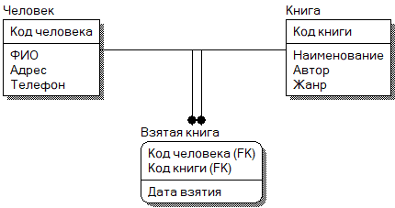
Модальность. Соотношение диаграмм
Каждая связь может иметь одну из двух модальностей связи: может, должен.
Модальность "может" означает, что экземпляр одной сущности может быть связан с одним или несколькими экземплярами другой сущности, а может быть и не связан ни с одним экземпляром.
Модальность "должен" означает, что экземпляр одной сущности обязан быть связан не менее чем с одним экземпляром другой сущности.
Код человека
Код книги
ФИО
Наименование
Человек
Книга
Адрес
Автор
Телефон
Жанр
Взятая книга
Дата взятия
Диаграмма в нотация П. Чена
Диаграмма в ERwin

Slide 22
Методологии информационного моделирования
Методология IDEF1X – один из подходов к семантическому моделированию данных, основанный на концепции Сущность-связи (Entity-Relationship), это инструмент для анализа информационной структуры систем различной природы.
Методология IDEF1X предназначена для построения концептуальной схемы реляционной базы данных, которая была бы независимой от программной платформы её конечной реализации.
Эта информация является необходимым дополнением функциональной IDEF0-модели, детализирует объекты, которыми манипулируют функции системы.
Концептуально IDEF1X-модель можно рассматривать как проект логической схемы базы данных для проектируемой системы.
IDEF1X использует понятия сущностей, атрибутов, отношений и ключей. Языки графического изображения моделей, используемые этими методологиями, также во многом схожи. Однако, IDEF1X не рассматривает объекты реального мира, а лишь их информационное отображение, так как к моменту разработки базы данных все информационные ресурсы организации должны быть изучены, необходимый набор данных для отражения её деятельности определен и проверен на полноту. Поскольку IDEF1X предназначена для разработки реляционных баз данных, она дополнительно оперирует рядом понятий, правил и ограничений, такими как домены, представления, первичные, внешние и суррогатные ключи и другими, пришедшими из реляционной алгебры и в которых нет необходимости на этапах изучения и описания деятельности организации.

Slide 23
Методологии информационного моделирования IDEF1X
Стандарт и методология IDEF1X является специализированным инструментом, предназначенным для разработчиков реляционных баз данных.
Наибольшее распространение получили следующие нотации, используемые при построении ER-диаграмм:
нотация Чена,
нотация Мартина,
нотация IDEF1X,
нотация Баркера.

Slide 24
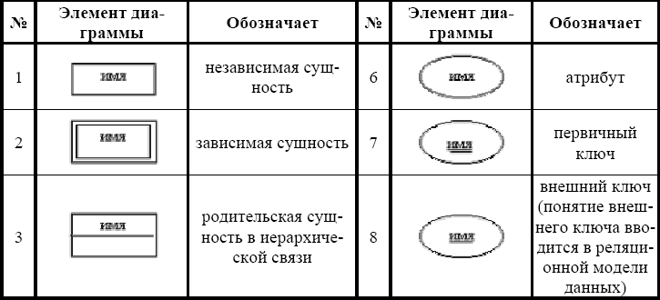
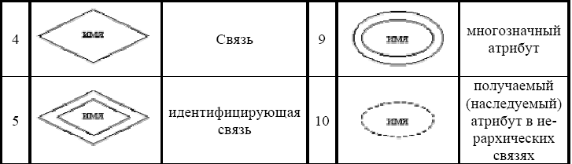
Нотация Чена. Конструктивные элементы нотации Чена

Slide 25
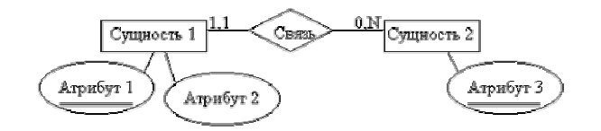
Нотация Чена
Связь соединяется с ассоциируемыми сущностями линиями. Возле каждой сущности на линии, соединяющей ее со связью, цифрами указывается класс принадлежности (рис. 1).
Рис. 1. Пример фрагмента концептуальной схемы в нотации Чена

Slide 26
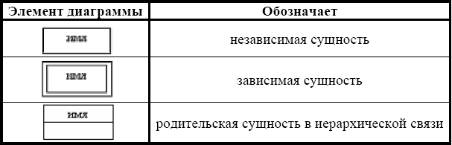
Нотация Мартина. Конструктивные элементы нотации Мартина
В таблице 2 приведены конструктивные элементы концептуальной схемы базы данных в нотации Мартина.
Таблица 2. Конструктивные элементы нотации Мартина

Slide 27
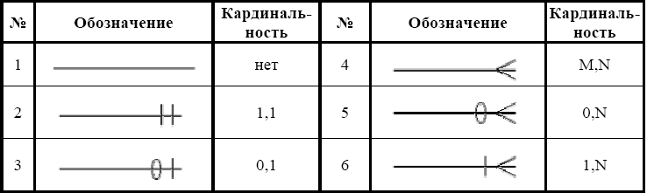
Нотация Мартина
Список атрибутов приводится внутри прямоугольника, обозначающего сущность. Ключевые атрибуты подчеркиваются. Связи изображаются линиями, соединяющими сущности, вид линии в месте соединения с сущностью определяет кардинальность связи (таблица 3).
Таблица 3. Обозначения связей в нотации Мартина

Slide 28
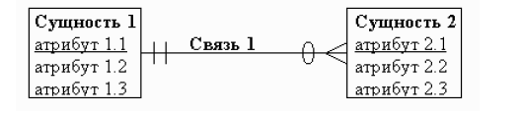
Нотация Мартина
Имя связи указывается на линии ее обозначающей (рис. 2).
Рис. 2. Пример фрагмента концептуальной схемы в нотации Мартина

Slide 29
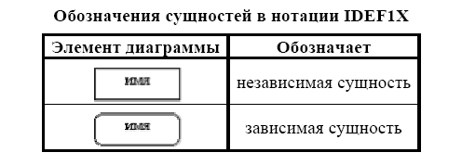
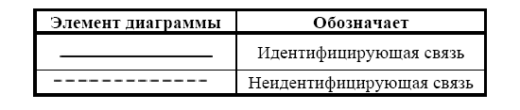
Нотация IDEF1X. Конструктивные элементы нотации IDEF1X
Обозначения конструктивных элементов концептуальной схемы базы данных нотации IDEF1X приведены в табл. 4– 6
Обозначения связей в нотации IDEF1X

Slide 30
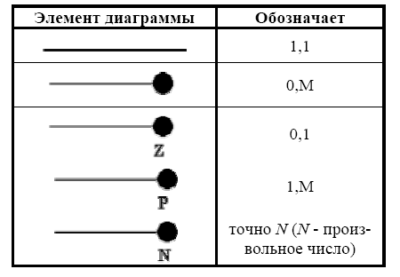
Нотация IDEF1X. Конструктивные элементы нотации IDEF1X
Обозначения кардинальностей связей в нотации IDEF1X

Slide 31
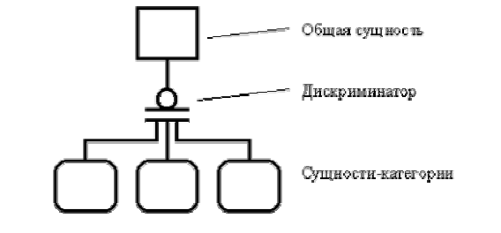
Нотация IDEF1X. Конструктивные элементы нотации IDEF1X
В IDEF1X вводится понятие отношение категоризации, по смыслу эквивалентное рассмотренной нами иерархической связи. Обозначение отношения неполной категоризации (сущности-категории составляют неполное множество потомков общей сущности) приведено на рис. 3.
.
Рис. 3. Отношение полной категоризации в нотации IDEF1X

Slide 32
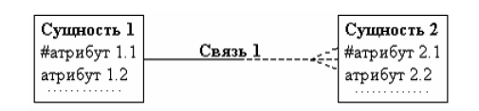
Нотация Баркера
Сущности обозначаются прямоугольниками, внутри которых приводится список атрибутов. Ключевые атрибуты отмечаются символом # (решетка). Связи обозначаются линиями с именами (рис. 4), место соединения связи и сущности определяет кардинальность связи (таблица 7).
Рис. 4. Пример фрагмента концептуальной схемы в нотации Баркера

Slide 33
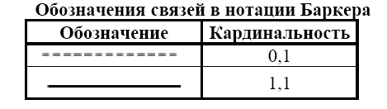

Нотация Баркера
Таблица 7. Обозначение связей

Slide 34
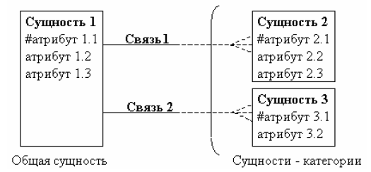
Нотация Баркера
Для обозначения отношения категоризации вводится элемент «дуга» (рис. 5.).
Рис.5. Обозначение категоризации в нотации Баркера

Slide 35
Язык инфологического моделирования
Язык ER-диаграмм используется для построения небольших моделей и иллюстрации отдельных фрагментов больших. Чаще же применяется менее наглядный, но более содержательный язык концептуального моделирования (ЯКМ), в котором сущности и связи представляются предложениями вида:
СУЩНОСТЬ (атрибут 1, атрибут 2 , ..., атрибут n)
СВЯЗЬ [СУЩНОСТЬ S1, СУЩНОСТЬ S2, ...]
(атрибут 1, атрибут 2, ..., атрибут n),
где S – степень связи, а атрибуты, входящие в ключ, должны быть отмечены с помощью подчеркивания.

Slide 36
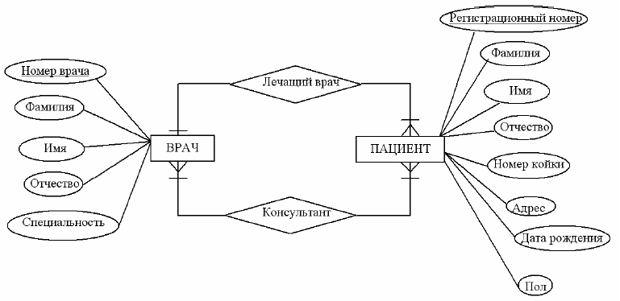
Язык инфологического моделирования
Рис. 6. Фрагмент концептуальной схемы в нотации Чена

Slide 37
Язык инфологического моделирования
Так, рассмотренный выше пример множества связей между сущностями (рис. 6), может быть описан на языке ЯКМ следующим образом:
Врач (Номер_врача, Фамилия, Имя, Отчество, Специальность)
Пациент (Регистрационный_номер, Номер койки, Фамилия, Имя, Отчество, Адрес, Дата рождения, Пол)
Лечащий_врач [Врач (1,1), Пациент (1,M)]
(Номер_врача, Регистрационный_номер)
Консультант [Врач (1,M),Пациент (1,N)]
(Номер_врача, Регистрационный_номер).

Slide 38
Разработка информационной модели предметной области
Основными компонентами IDEF1X- модели являются:
1. Сущности, представляющие множество реальных или абстрактных предметов (людей, объектов, мест, событий, состояний, идей, пар предметов и т.д). Они изображаются блоками. Выделяют два вида сущностей: – независимые от идентификатора сущности; зависимые от идентификатора сущности.
2. Отношения (связи) между сущностями, изображаемые соединяющими блоки линиями. Выделяют следующие виды отношений: отношения, идентифицирующие связи; отношения, не идентифицирующие связи; отношения категоризации; неспецифические отношения.
3. Атрибуты – характеристики сущностей, изображаемые именами внутри блоков. Атрибуты могут быть: неключевыми; первичными ключами; альтернативными ключами; внешними ключами.
Сущность представляет множество реальных или абстрактных предметов (людей, объектов, мест, событий, состояний, предметов и т.д.), обладающих общими атрибутами или характеристиками.
Отдельный элемент этого множества называется экземпляром сущности.
Каждая сущность может обладать любым количеством отношений с другими сущностями.
Сущность является независимой, если каждый экземпляр сущности может быть однозначно идентифицирован без определения его отношений с другими сущностями.
Сущность называется зависимой, если однозначная идентификация экземпляра сущности зависит от его отношения к другой сущности.

Slide 39
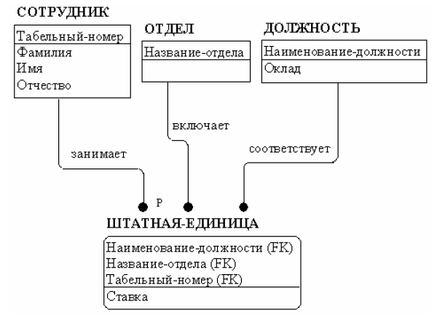
Разработка информационной модели предметной области
Рис. 7. Пример фрагмента IDEF1X- модели

Slide 40
Разработка информационной модели предметной области
Сущность обладает одним или несколькими атрибутами, которые либо принадлежат сущности, либо наследуются через отношение.
Сущность обладает одним или несколькими атрибутами, которые однозначно идентифицируют каждый образец сущности.
Каждая сущность может обладать любым количеством отношений с другими сущностями модели.
Если внешний ключ целиком используется в качестве первичного ключа сущности или его части, то сущность является зависимой от идентификатора.
И наоборот, если используется только часть внешнего ключа или вообще не используются внешние ключи, то сущность является независимой от идентификатора.
Атрибут – это характеристика или элемент данных, описывающий что-либо в сущности.
Атрибуты могут классифицироваться по принадлежности к одному из трех различных типов: описательные, указывающие, вспомогательные.
Описательные атрибуты представляют факты, внутренне присущие каждому экземпляру сущности.
Указывающие атрибуты используются для присвоения имени или обозначения экземплярам сущности.
Вспомогательные атрибуты используются для связи экземпляра одной сущности с экземпляром другой. Атрибуты подчиняются строго определенным правилам.

Slide 41
Разработка информационной модели предметной области
Правила атрибутов:
– Каждый атрибут идентифицируется уникальным именем, одному и тому же имени должно соответствовать одно и то же значение. Одно и тоже значение не может соответствовать различным именам.
– Сущность может обладать любым количеством атрибутов. Каждый атрибут принадлежит в точности одной сущности.
– Сущность может обладать любым количеством наследуемых атрибутов, но наследуемый атрибут должен быть частью первичного ключа соответствующей сущности-родителя или общей сущности.
– Для каждого экземпляра сущности должно существовать значение каждого его атрибута (правило необращения в нуль).
– Ни один из экземпляров сущности не может обладать более чем одним значением для связанного с ней атрибута (правило неповторения).
Сущность должна обладать атрибутом или комбинацией атрибутов, чьи значения однозначно определяют каждый экземпляр сущности. Эти атрибуты образуют первичный ключ сущности.

Slide 42
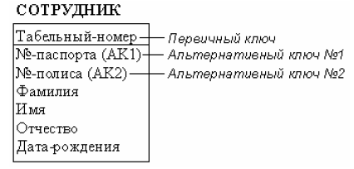
Разработка информационной модели предметной области
При существовании нескольких возможных ключей один из них обозначается в качестве первичного ключа (атрибут Табельный-номер для сущности СЛУЖАЩИЙ), а остальные – как альтернативные ключи (атрибут №-паспорта для сущности СЛУЖАЩИЙ).
Альтернативный ключ- это ключ, не являющийся первичным ключом сущности. Каждому альтернативному ключу присваивается уникальный целый номер. Этот ключ указывается с помощью размещения справа от каждого атрибута ключа заключенных в скобки букв АК с номером альтернативного ключа. Атрибуты изображаются в виде списка имен внутри блока сущности.
Атрибуты, определяющие первичный ключ, размещаются наверху списка и отделяются от других атрибутов горизонтальной чертой (рис. 8).
Рис. 8. Атрибуты сущности СОТРУДНИК

Slide 43
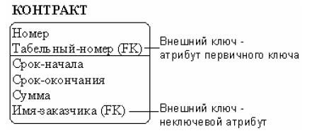
Разработка информационной модели предметной области
Атрибуты, появляющиеся в зависимой сущности и являющиеся также первичным ключом другой сущности (сущности-родителя или общей сущности) называются внешними ключами.
Сущность может обладать любым количеством внешних (наследуемых) атрибутов. В диаграммах модели внешние ключи (Foreign Key) изображаются с помощью помещения внутрь блока сущности имен наследуемых атрибутов, после которых в скобках следуют буквы FK.
Если наследуемый атрибут принадлежит первичному ключу сущности-потомка, то он помещается выше горизонтальной линии (а сущность изображается с закругленными углами), а если нет, то – ниже (рис. 9).
Рис. 9. Атрибуты сущности КОНТРАКТ

Slide 44
Разработка информационной модели предметной области
Процесс перемещения первичного ключа родительской или общей сущности в сущность-потомок или сущность-категорию из соответствующего отношения называется миграцией ключа.
Роль атрибута – это функция, выполняемая атрибутом в описании сущности, включая функцию мигрируемости, принадлежности первичного ключа, альтернативного ключа. Обычно имя роли атрибута назначается для каждого случая, когда отдельный атрибут наследуется более одного раза (т.е. когда сущность-потомок имеет несколько различных отношений с одной и той же сущностью-родителем).
Имена ролей могут использоваться и при единственном появлении наследуемого атрибута для более точного выражения его смысла в контексте сущности-потомка, но это не является обязательным.

Slide 45
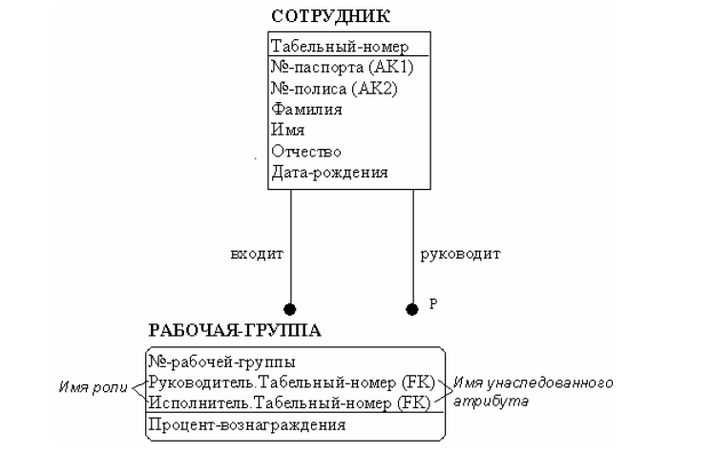
Разработка информационной модели предметной области
Рис. 10. Фрагмент IDEF1X-модели

Slide 46
Разработка информационной модели предметной области
Правила ключей:
– каждая сущность должна обладать первичным ключом;
– каждая сущность может обладать любым числом альтернативных ключей;
– первичный и альтернативный ключ может состоять из одного атрибута или комбинации атрибутов;
– отдельный атрибут может быть частью более чем одного ключа, первичного или альтернативного;
– атрибуты, входящие в первичные или альтернативные ключи сущности, могут быть собственными для сущности или наследоваться через отношение (внешними);
– первичные или альтернативные ключи должны содержать только необходимые для однозначной идентификации атрибуты, т.е. при исключении из ключа любого атрибута не все экземпляры сущности могут быть однозначно определены (правило наименьшего ключа);
– если первичный ключ состоит более чем из одного атрибута, то значение любого неключевого атрибута должно функционально зависеть от всего первичного ключа, т.е. если первичный ключ известен, то известно значение каждого неключевого атрибута, и значение неключевого атрибута не может быть определено с помощью только части первичного ключа (правило полной функциональной зависимости);
– каждый неключевой атрибут должен функционально зависеть только от первичного и альтернативных ключей, т.е. значение неключевого атрибута не может определяться значением другого неключевого атрибута (правило отсутствия транзитивной зависимости).

Slide 47
Разработка информационной модели предметной области
Отношение связи, называемое также отношением родитель-потомок, – это связь между сущностями, при которой каждый экземпляр сущности-родитель ассоциирован с произвольным (в том числе нулевым) количеством экземпляров сущности-потомком, а – каждый экземпляр сущности-потомка ассоциирован в точности с одним экземпляром сущности-родителя.
Если экземпляр сущности-потомка однозначно определяется своей связью с сущностью-родителем, то связь называется идентифицирующей, в противном случае – неидентифицирующей.
Связь изображается линией, проводимой между сущностью-родителем и сущностью-потомком с точкой на конце линии у сущности-потомка.
Отношению дается имя, выражаемое грамматическим оборотом глагола. Имя отношения всегда формируется с точки зрения родителя, так что может быть образовано предложение, если соединить имя сущности-родителя, имя отношения, выражение мощности и имя сущности-потомка.

Slide 48
Разработка информационной модели предметной области
Мощность определяет какое количество экземпляров сущности-потомка может существовать для каждого экземпляра сущности-родителя.
В IDEF1X могут быть выражены следующие мощности отношений:
– каждый экземпляр сущности-родителя может иметь ноль, один или более связанных с ним экземпляров сущности-потомка (эта мощность устанавливается по умолчанию);
– каждый экземпляр сущности-родителя должен иметь не менее одного связанного с ним экземпляра сущности-потомка (буква Р (positive), помещенная рядом с точкой);
– каждый экземпляр сущности-родителя может иметь не более одного связанного с ним экземпляра сущности-потомка (буква Z (zero), помещенная рядом с точкой);
– каждый экземпляр сущности-родителя связан с некоторым фиксированным числом экземпляров сущности-потомка. Если мощность в точности равна некоторому числу N, это число (целое, положительное) помещается около точки.

Slide 49
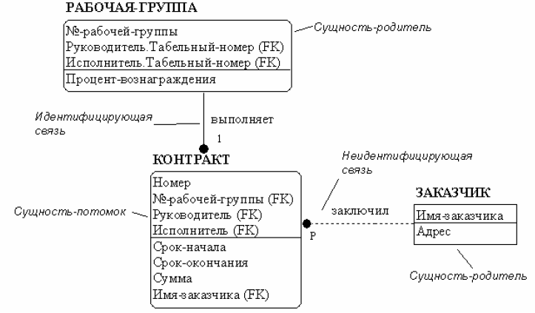
Разработка информационной модели предметной области
Рис. 11. Фрагмент IDEF1X-модели

Slide 50
Разработка информационной модели предметной области
Идентифицирующая связь между сущностью-родителем и сущностью-потомком изображается сплошной линией (рис. 11).
Сущность-потомок в идентифицирующей связи является зависимой от идентификатора сущностью.
Сущность-родитель в идентифицирующей связи может быть как независимой, так и зависимой от идентификатора сущностью (это определяется ее связями с другими сущностями).
Пунктирная линия изображает неидентифицирующую связь (рис. 11).
Сущность-потомок в неидентифицирующей связи будет независимой от идентификатора, если она не является также сущностью-потомком в какой-либо идентифицирующей связи.
Отношения полной категоризации – это отношение между двумя или более сущностями, в котором каждый экземпляр одной сущности, называющейся общей сущностью, связан в точности с одним экземпляром одной и только одной из других сущностей, называемых сущностями-категориями (рис. 12).

Slide 51
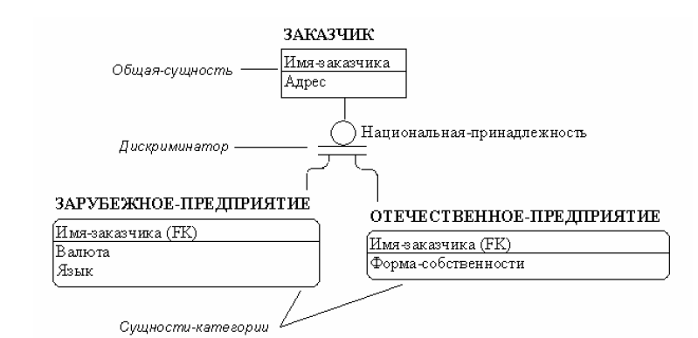
Разработка информационной модели предметной области
Рис. 12. Отношения полной категоризации в нотации IDEF1X
Каждый экземпляр общей сущности и связанный с ним экземпляр одной из категорных сущностей изображают один и тот же предмет реального мира и поэтому обладают одним и тем же уникальным идентификатором.

Slide 52
Разработка информационной модели предметной области
Для сущности-категории мощность не указывается, поскольку она всегда равна нулю или единице. Например, ЗАКАЗЧИК является общей сущностью, а ЗАРУБЕЖНОЕ-ПРЕДПРИЯТИЕ и ОТЕЧЕСТВЕННОЕ-ПРЕДПРИЯТИЕ являются сущностями-категориями. Значение некоторого атрибута в экземпляре общей сущности определяет, с каким из возможных сущностей-категорий он связан. Этот атрибут называется дискриминатором отношения категоризации. В данном примере дискриминатором является Национальная-принадлежность. Если существует экземпляр общей сущности, не связанный ни с каким экземпляром из сущностей-категорий, то такое отношение называется отношением неполной категоризации. На неполноту множества категорий на диаграмме указывает круг, подчеркнутый один раз.
Неспецифическое отношение, называемое также отношением многого ко многому, - это связь между двумя сущностями, при которой каждый экземпляр первой сущности связан с произвольным (в том числе нулевым) количеством экземпляров второй сущности, а каждый экземпляр второй сущности связан с произвольным (в том числе нулевым) количеством экземпляров первой сущности. Например, если служащий может быть занят во многих проектах, а в проекте может быть занято много служащих, то отношение между сущностями СЛУЖАЩИЙ и ПРОЕКТ является неспецифическим отношением. На более поздних стадиях построения модели все неспецифические отношения должны быть детализированы в специфические.

Slide 53
Спасибо за внимание

